Slide 1



NOINJEONG
Support API
SAPI
SSAFY 11기 대전캠퍼스 B305
박찬호 | 강세현 | 김문희 | 박용빈 | 박준영 | 조성빈
CONTACT

Slide 2






CONTENTS,
기획 배경
서비스 소개
팀원 소개
Q & A

Slide 3

01
기획 배경

Slide 4












Chapter.01-1
Problem StateMent

Slide 5


Chapter.01-1
Problem StateMent
API 명세, 왜 중요할까요?

Slide 6





Chapter.01-1
Problem StateMent
UX 디자인
UI 디자인
프론트엔드 언어와
프레임워크 활용
크로스 브라우징
호환 개발

Slide 7





Chapter.01-1
Problem StateMent
서버 및 DB 구축
안정성 구축
시스템 유지보수
API 확장

Slide 8
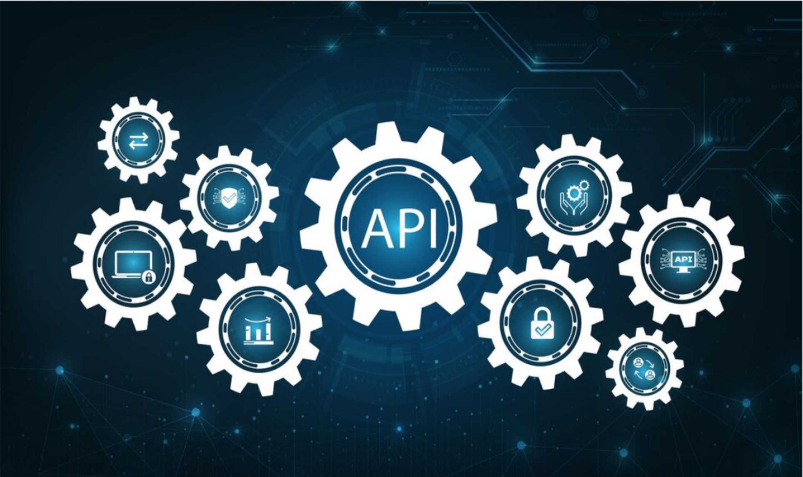

Slide 9





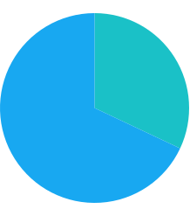









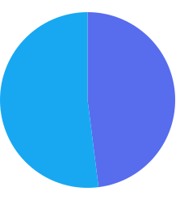

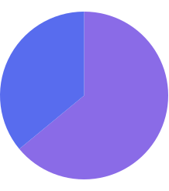








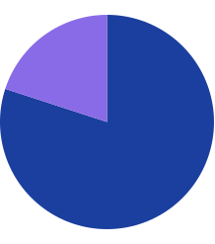








Chapter.01-2
Amplifying the Problem
WEEK
01
주제 선정
KPI 도출
산출물 작성
WEEK
02
구체화
기술 스택 검토
WEEK
03
WEEK
04
프로토타입 제작
API 설계
코드 개발
WEEK
05
코드 점검
코드 최적화
WEEK
06
프로젝트 점검
최종 테스트
발표

Slide 10



Chapter.01-2
Amplifying the Problem
소통의 부재
작업 간 시간 지연
의사소통
모호한 요구 사항
복잡성

Slide 11




Chapter.01-2
Amplifying the Problem
테스트 지연
MOCK API 부재
테스트
버전 관리 문제
중복 작업

Slide 12


Chapter.01-2
Amplifying the Problem
문서화 부족
API 데이터 불일치
API 사용
API 호출 실패
디버깅 시간 증가

Slide 13
02
서비스 소개

Slide 14














※ SaaSworthy어워드, TheirStack 참고
Chapter.02-1
Competitive Analysis
Stoplight
Postman
경쟁사 분석
VS
94%
SW 점수
98%
226
사용 기업 수
28,070
4.6
평가 점수
4.7
80%
인기
89%

Slide 15










Chapter.02-1
Competitive Analysis
비교 항목
Stoplight
Postman
실시간 협업 기능
API 모니터링 기능
MOCK 서버 생성
주 사용 유저 | Front-end 개발자 | Back-end 개발자

Slide 16


Chapter.02-2
Introduce Project
SAPI

Slide 17








Chapter.02-2
Introduce Project
실시간 협업
자동 문서화
MOCK API
개발 모니터링

Slide 18
















Chapter.02-2
Introduce Project
실시간 API 명세 작성
Mock 서버 자동 생성
API 테스트 도구 생성
개발 진행 대시보드
동시에 API 명세를 작성,
수정할 수 있는
실시간 협업 기능 제공
API 명세서를 기반
Mock 서버 자동 생성하여
테스트 환경을 구축
API의 요청과 응답을
검증할 수 있는 테스트 도구 제공
프로젝트 개발 진행
상황을 시각적으로
확인 가능

Slide 19
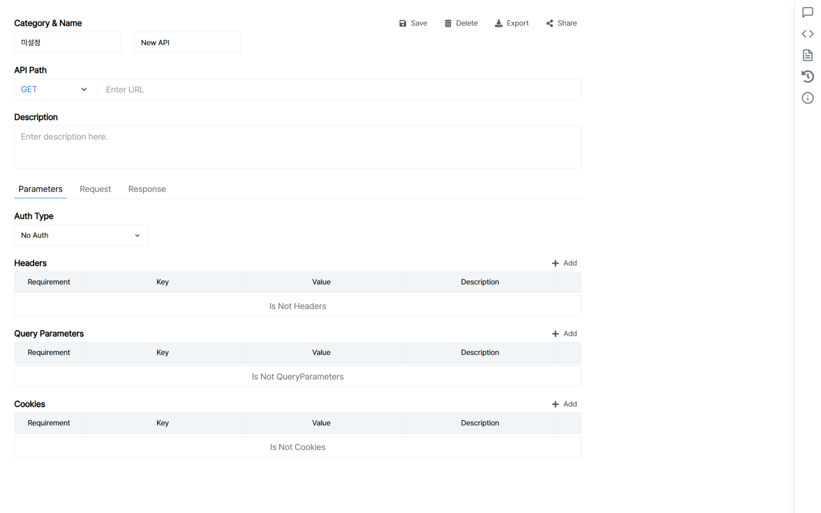
Chapter.02-3
API Document

Slide 20

Chapter.02-3
API Document

Slide 21

Chapter.02-3
API Document

Slide 22
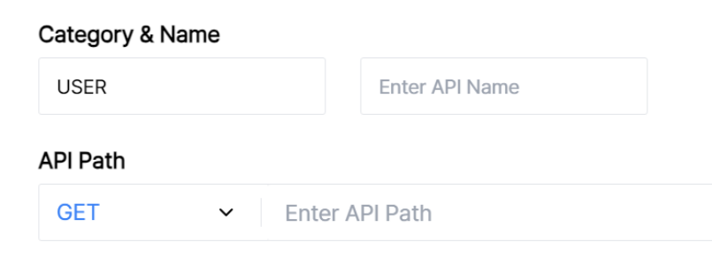
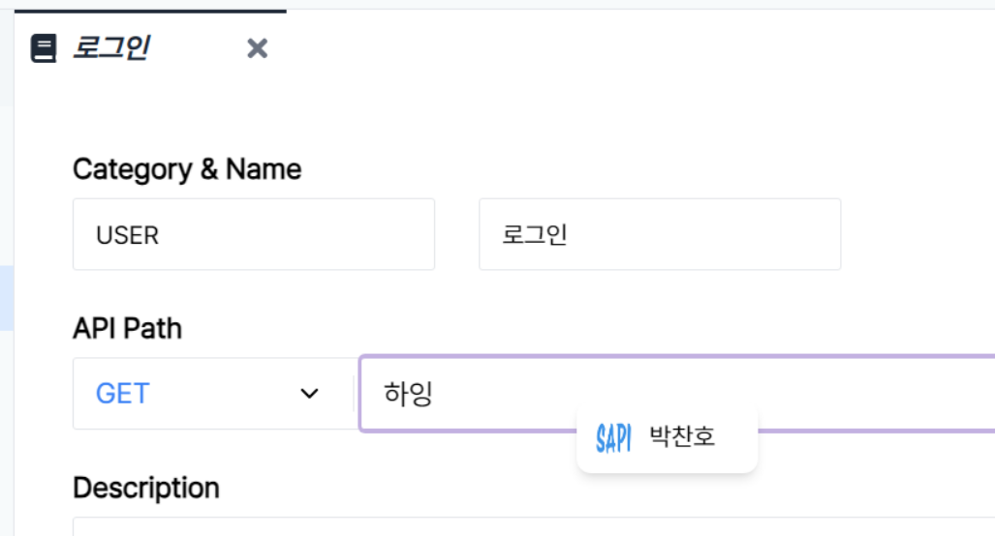

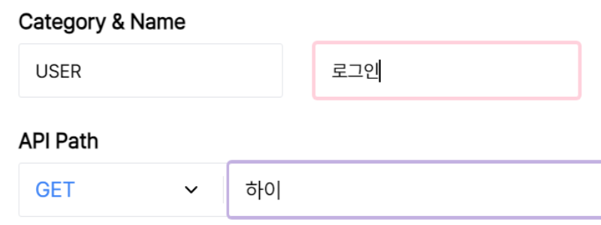

Chapter.02-3
API Document

Slide 23
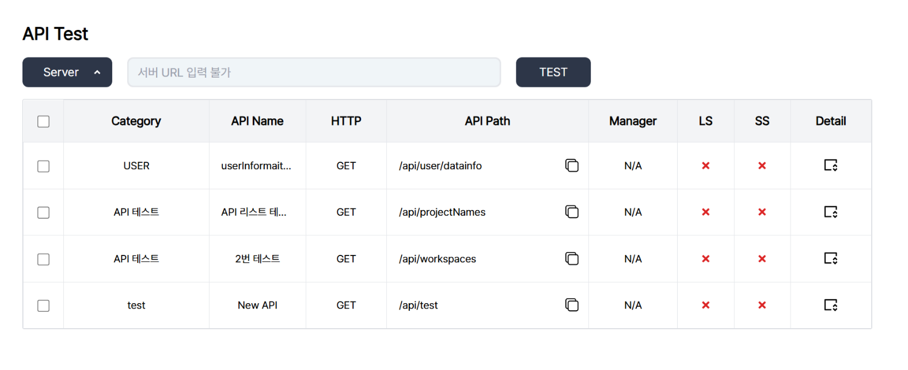
Chapter.02-4
API Test and Mock Server Test Tools

Slide 24
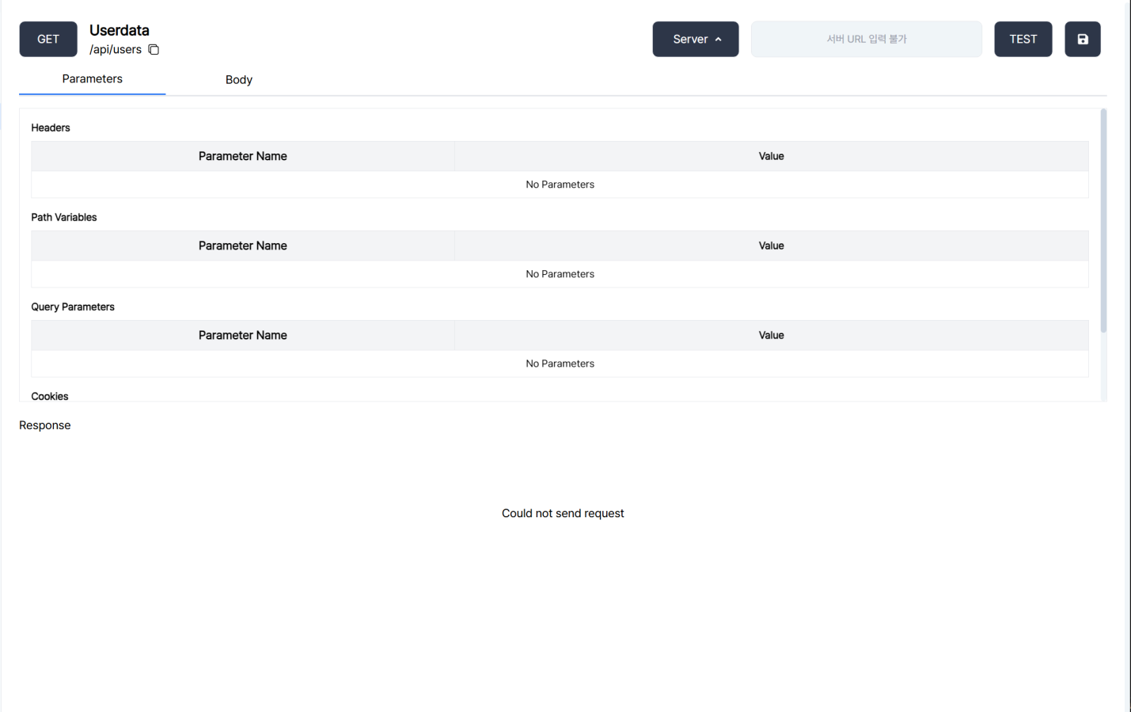
Chapter.02-4
API Test and Mock Server Test Tools

Slide 25
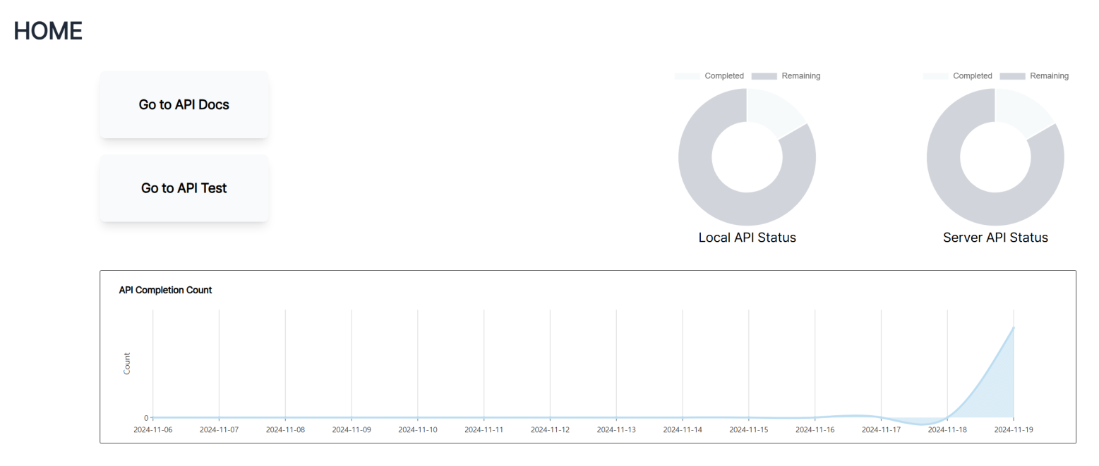
Chapter.02-6
API Development Status Dashboard

Slide 26




Chapter.02-7
Additional Specification
명세서 PDF 추출
코드 스니펫
명세서 내 코멘트

Slide 27
Chapter.02-8
Live Showcase
라이브 시연

Slide 28


Chapter.02-9
Development Problem
소켓 연결
DB 저장
User
DB 조회

Slide 29
Chapter.02-9
Development Problem
소켓 연결
Event
발생
DB 저장
User
DB 조회

Slide 30


Chapter.02-9
Development Problem
소켓 연결
Event
발생
DB 저장
User
DB 조회
Users

Slide 31
?
Chapter.02-9
Development Problem
소켓 연결
Event
발생
DB 저장
New
User
DB 조회
Users

Slide 32
Chapter.02-9
Development Problem
소켓 연결
Event
발생
DB 저장
API 1개 생성 시,
약, 300 건 DB 접근 발생
User
데이터 불러오기
Users

Slide 33
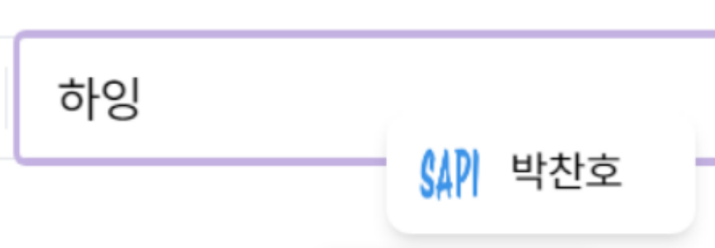

Chapter.02-9
Development Problem
점유 조회
소켓 연결
DB 저장
User
DB 조회

Slide 34
Chapter.02-9
Development Problem
점유 조회
소켓 연결
Event
발생
DB 저장
User
DB 조회

Slide 35
Chapter.02-9
Development Problem
점유 조회
소켓 연결
Event
발생
DB 저장
User
점유
DB 조회

Slide 36
Chapter.02-9
Development Problem
점유 조회
점유 저장
소켓 연결
Event
발생
DB 저장
User
점유
DB 조회

Slide 37
Chapter.02-9
Development Problem
점유 조회
점유 저장
점유
해제
소켓 연결
Event
발생
DB 저장
User
점유
DB 조회

Slide 38
Chapter.02-9
Development Problem
점유 조회
점유 저장
점유
해제
소켓 연결
Event
발생
DB 저장
API 1개 생성 시,
약, 30건 미만으로 90% 개선
User
점유
DB 조회

Slide 39






Chapter.02-10
Expectation effectiveness
명확한 API 설계
표준화된 명세를 작성하여,
오류를 방지하고
개발의 일관성을 유지
협업 강화
개발 가속화
팀원 간 실시간으로 소통하고,
변경 사항을 즉각 공유하여
협업 효율성을 극대화
프론트엔드와 백엔드 개발을
동시에 시작할 수 있음

Slide 40





완료 기간 단축
신뢰성 향상
효율성과 개발 속도를 높여
반복 작업을 줄이고,
프로젝트 일정을 단축
테스트 도구를 통해 자동화된
테스트 수행하여 API의
신뢰성을 보장
통합 관리
대시보드를 통해 API 상태, 버전, 변경 사항을 확인하며
프로젝트를 체계적으로 관리
Chapter.02-10
Expectation effectiveness

Slide 41












Chapter.02-11
Technology Stack
Frontend
React
Zustand
WebSockets
Tailwind
Backend
Spring
Lambda
WebSockets
MySQL
Redis
Infra
Jenkins
Docker
NGINX

Slide 42
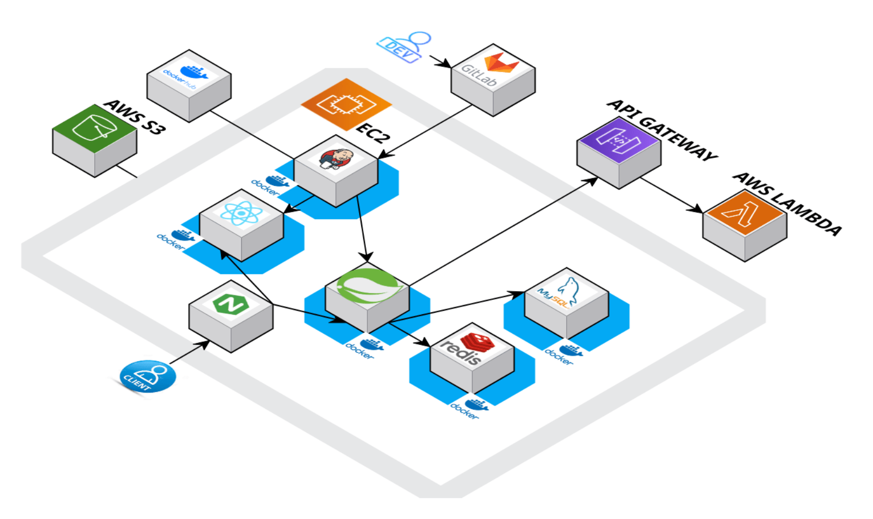
Chapter.02-12
Architecture

Slide 43
03
팀원 소개

Slide 44









Chapter.03
Introduce Team
노인정
첫째
둘째
셋째
넷째
다섯째
막내
박용빈
박준영
박찬호
조성빈
김문희
강세현
Back-End
Front-End
Back-End
Infra
Front-End
Front-End
Back-End
Infra

Slide 45
04
QnA

Slide 46

Chapter.04
QnA

Slide 47

NOINJEONG
THANK
YOU,
SSAFY 11기 대전캠퍼스 B305
박찬호 | 강세현 | 김문희 | 박용빈 | 박준영 | 조성빈

